Slide 1
Titel:
Quelle:
Übungsart:
Titel:
Quelle:
Suchsel
2 - Wörter finden
Siegbert Rudolph
Präsentation starten: F5
Präsentation verlassen: ESC
Nächste Seite
C:\Users\Lesekoch\OneDrive\A - Übungsdateien\Leseübungs-Sammelsurium\Suchsel 2.pptx - Seite 1

Slide 2
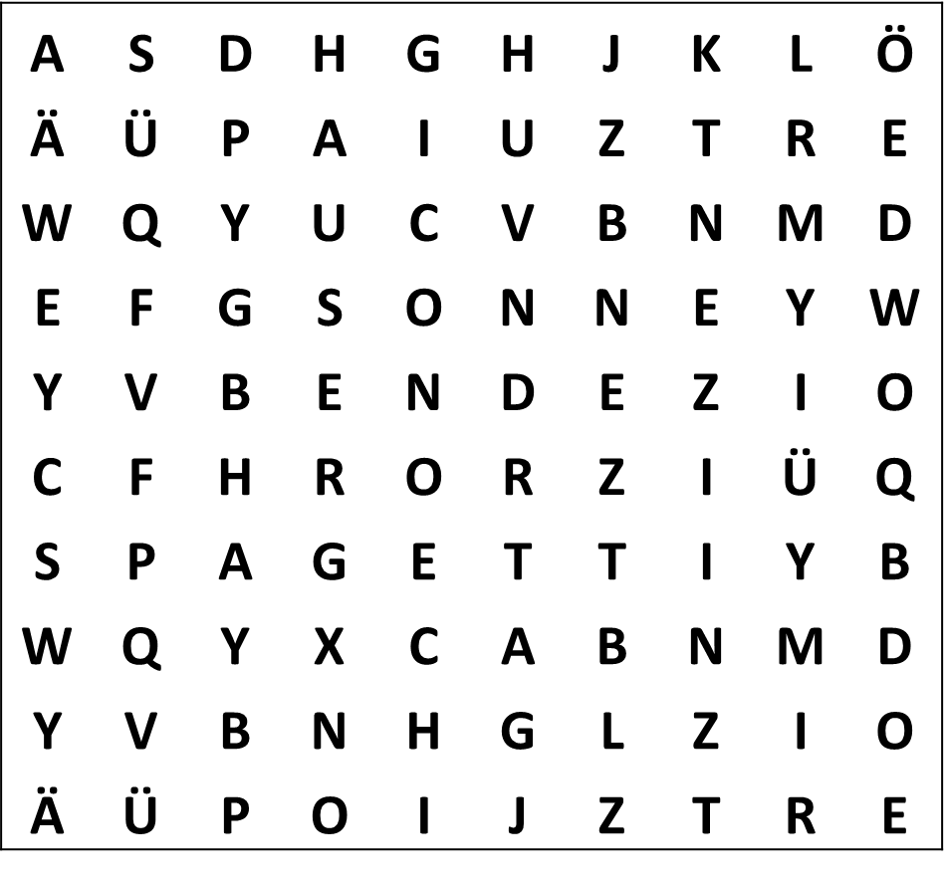
Wörter finden
Klick auf die ersten Buchstaben der Wörter!
Titel:
Quelle:
A | S | D | H | G | H | J | K | L | Ö
Ä | Ü | P | A | I | U | Z | T | R | E
W | Q | Y | U | C | V | B | N | M | D
E | F | G | S | O | N | N | E | Y | W
Y | V | B | E | N | D | E | Z | I | O
C | F | H | R | O | R | Z | I | Ü | Q
S | P | A | G | H | E | T | T | I | B
W | Q | Y | X | C | A | A | N | M | D
Y | V | B | N | H | G | G | Z | I | O
Ä | Ü | P | O | I | J | Z | T | R | E
Finde 5 Wörter
in der richtigen
Reihenfolge!
Buchstaben können
mehrere Wörter betreffen!
Wir wohnen drin
Steht am Himmel
Schluss
Schmeckt italienisch
Einer kommt nach
dem anderen
Vorherige Seite
Nächste Seite
C:\Users\Lesekoch\OneDrive\A - Übungsdateien\Leseübungs-Sammelsurium\Suchsel 2.pptx - Seite 2

Slide 3
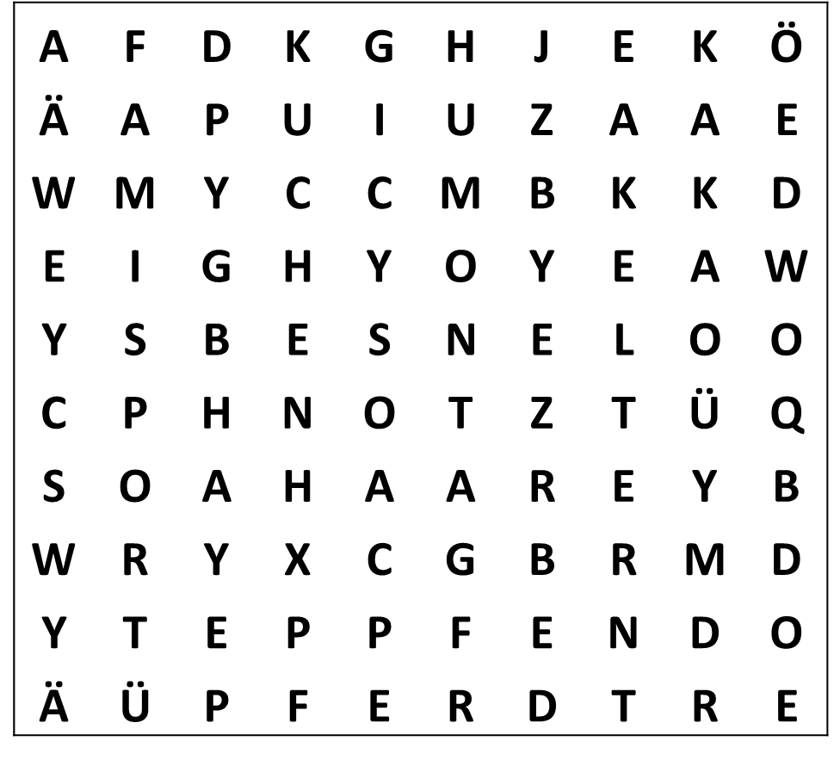
Wörter finden
Klick auf die ersten Buchstaben der Wörter!
A | F | D | K | G | H | J | E | K | Ö
Ä | A | P | U | I | U | Z | A | A | E
W | M | Y | C | C | M | B | K | K | D
E | I | G | H | Y | O | Y | E | A | W
Y | S | B | E | S | N | E | L | O | O
C | P | H | N | O | T | Z | T | Ü | Q
S | O | A | H | A | A | R | E | Y | B
W | R | Y | X | C | G | B | R | M | D
Y | T | E | P | P | F | E | N | D | O
Ä | Ü | P | F | E | R | D | T | R | E
Finde 5 Wörter
in der richtigen
Reihenfolge!
Buchstaben können
mehrere Wörter betreffen!
Erster Tag der Woche
Wächst auf dem Kopf
Vater und Mutter
Reit- und Zugtier
Ist sehr gesund
Vorherige Seite
Nächste Seite
C:\Users\Lesekoch\OneDrive\A - Übungsdateien\Leseübungs-Sammelsurium\Suchsel 2.pptx - Seite 3

Slide 4
Titel:
Quelle:
Hurra, wieder ein Stück weiter!
Vorherige Seite
C:\Users\Lesekoch\OneDrive\A - Übungsdateien\Leseübungs-Sammelsurium\Suchsel 2.pptx - Seite 4

